Slide 1
Exploración de las Herramientas de Desarrollo para la Interacción de Áreas de Trabajo
Mg. Ing. Layla Scheli

Slide 2


Repaso
1. ¿Cuál es el propósito principal de Azure Machine Learning?
2. ¿Cuáles son algunos de los servicios clave ofrecidos por Azure Machine Learning?
3. ¿Cuáles son algunas de las ventajas de utilizar Azure Machine Learning en comparación con otros servicios de aprendizaje automático en la nube?

Slide 3


A lo largo de esta clase trabajaremos con el siguiente Learning Path:
https://learn.microsoft.com/es-es/training/modules/explore-developer-tools-for-workspace-interaction/

Slide 4
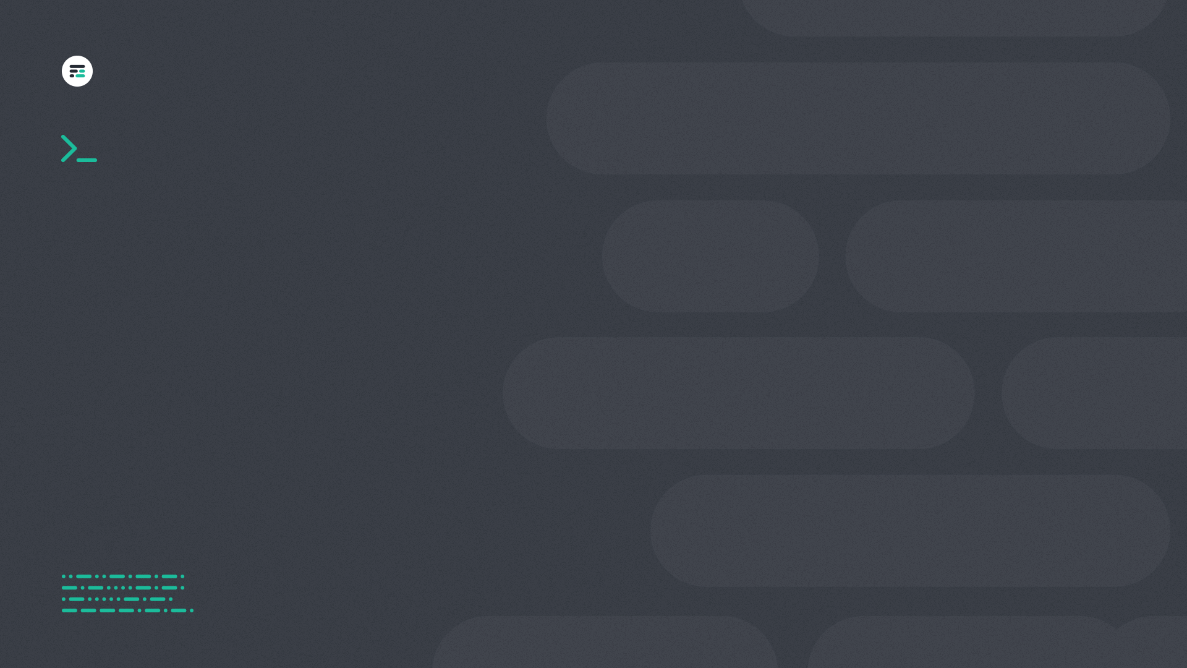
¡Pero antes, comentemos brevemente algunos conceptos claves!
¿Qué es el SDK de Python para Azure Machine Learning?

Slide 5
¿Qué es el SDK de Python para Azure Machine Learning?
El SDK de Python para Azure Machine Learning es una biblioteca de Python que permite a los desarrolladores interactuar con los servicios y recursos de Azure Machine Learning de manera programática. Con este SDK, los usuarios pueden realizar tareas como crear y administrar recursos de aprendizaje automático, entrenar modelos, realizar experimentos, implementar modelos en producción y monitorear el rendimiento de los modelos.

Slide 6
¿Qué es el SDK de Python para Azure Machine Learning?
El SDK de Python proporciona una interfaz conveniente y poderosa para trabajar con Azure Machine Learning, lo que permite a los desarrolladores integrar fácilmente el aprendizaje automático en sus aplicaciones y flujos de trabajo existentes. Además, ofrece una variedad de funcionalidades para ayudar en el desarrollo, la implementación y la gestión de modelos de aprendizaje automático en la nube de Azure.

Slide 7
¿Para qué sirve?
El SDK de Python para Azure Machine Learning sirve para facilitar la interacción programática con los servicios y recursos de Azure Machine Learning utilizando el lenguaje de programación Python. Algunos de sus propósitos principales son:
1. Creación y gestión de recursos: Permite crear y administrar recursos como espacios de trabajo, clústeres de cálculo y entornos de ejecución para el desarrollo y entrenamiento de modelos de aprendizaje automático en Azure.
2. Entrenamiento de modelos: Facilita el entrenamiento de modelos de aprendizaje automático utilizando diferentes algoritmos y técnicas en la infraestructura de Azure.

Slide 8
¿Para qué sirve?
3. Experimentación: Permite realizar experimentos con diferentes configuraciones de modelos, hiperparámetros y datos para encontrar la mejor solución para un problema dado.
4. Implementación de modelos: Ayuda en la implementación de modelos entrenados en entornos de producción, ya sea como servicios web o como contenedores Docker.
5. Monitoreo y gestión del ciclo de vida: Proporciona herramientas para monitorear el rendimiento de los modelos en producción, realizar ajustes y actualizaciones según sea necesario, y gestionar el ciclo de vida completo de los modelos de aprendizaje automático.

Slide 9
¿Para qué sirve?
En resumen, el SDK de Python para Azure Machine Learning es una herramienta fundamental para desarrolladores y científicos de datos que desean aprovechar las capacidades de Azure para construir, entrenar, desplegar y gestionar modelos de aprendizaje automático de manera eficiente y escalable.

Slide 10
¿Qué es AZURE CLI?
Azure CLI (Command Line Interface) es una interfaz de línea de comandos que proporciona una forma de interactuar con los servicios y recursos de Microsoft Azure desde la línea de comandos de un terminal. Permite a los usuarios administrar y automatizar tareas relacionadas con la creación, configuración y gestión de recursos en Azure sin necesidad de utilizar la interfaz gráfica de usuario.
Azure CLI está diseñado para ser multiplataforma y es compatible con sistemas operativos como Windows, macOS y Linux. Ofrece una serie de comandos intuitivos que cubren una amplia gama de funcionalidades, desde la creación de máquinas virtuales hasta el despliegue de aplicaciones web, pasando por la gestión de bases de datos y servicios de inteligencia artificial.

Slide 11
¿Qué es AZURE CLI?
Algunas de las acciones que se pueden realizar con Azure CLI incluyen la creación y gestión de recursos como máquinas virtuales, bases de datos, grupos de recursos, redes virtuales, aplicaciones web, contenedores, entre otros. También se puede utilizar para realizar operaciones de configuración, monitoreo y diagnóstico de recursos en Azure.
Azure CLI es una herramienta muy útil para los administradores de sistemas, desarrolladores y profesionales de la nube que desean administrar sus recursos de Azure de manera eficiente y automatizada utilizando la línea de comandos. Además, es ampliamente utilizada en scripts y flujos de trabajo de automatización para implementar infraestructuras y aplicaciones en la nube de Azure de forma reproducible y consistente.

Slide 12
¿Y la Cloud Shell?
Azure Cloud Shell es un entorno de línea de comandos basado en la nube que se ejecuta directamente en el navegador web. Proporciona acceso preconfigurado a una máquina virtual en la nube con las herramientas de línea de comandos más utilizadas, incluido Azure CLI, PowerShell y herramientas de administración de sistemas de Linux.

Slide 13
¿Y la Cloud Shell?
Algunas características clave de Azure Cloud Shell son:
Acceso desde cualquier lugar: Puedes acceder a Azure Cloud Shell desde cualquier navegador web, lo que te permite administrar tus recursos de Azure desde cualquier dispositivo con conexión a Internet.
Preconfigurado y listo para usar: Azure Cloud Shell viene preconfigurado con todas las herramientas y extensiones necesarias para interactuar con los servicios de Azure, por lo que no es necesario instalar nada en tu dispositivo local.

Slide 14
¿Y la Cloud Shell?
3. Persistencia del almacenamiento en la nube: Cualquier cambio que realices en Azure Cloud Shell se guarda automáticamente en tu cuenta de almacenamiento de Azure, lo que te permite mantener tu entorno personalizado y acceder a él desde cualquier lugar.
4. Integración con Azure Portal: Azure Cloud Shell está integrado en Azure Portal, lo que facilita su acceso y uso directamente desde la interfaz gráfica de usuario de Azure.

Slide 15
¿Y la Cloud Shell?
5. Seguridad: Azure Cloud Shell se ejecuta en una máquina virtual aislada en tu suscripción de Azure, lo que garantiza un entorno seguro y controlado para realizar operaciones en la nube.
En resumen, Azure Cloud Shell es una herramienta poderosa y conveniente para administrar tus recursos de Azure utilizando la línea de comandos, sin necesidad de configurar y mantener un entorno local. Es especialmente útil para tareas de administración rápida y para acceder a tus recursos de Azure desde cualquier lugar y en cualquier momento.

Slide 16

¡Empecemos!

Slide 17
¡Bonus Track!

Slide 18

Resumen y Conclusiones

Slide 19

Muchas Gracias
Email: layla.scheli@gmail.com

